Slide 1
Açık Kod VoIP Araçları
Barış Şimşek
Endersys Danışmanlık
İş Geliştirme Müdürü
EnderUNIX SDT
Software Developer
http://www.endersys.com.tr
http://www.enderunix.org

Slide 2

VoIP Nedir?
IP (Internet Protocol) üzerinden ses taşıma
Sinyalleşme ile kontrol edilir.
RTP ile medya taşınır.

Slide 3
Sinyalleşme: SIP
Uygulama katmanında çalışır
HTTP benzeri text protokoldür.
Kolay uygulanabilir ve anlaşılırdır.
SDP (Session Description Protocol) ile oturum bilgileri taşınır.
RFC 2543 ile ilk tanımı yapıldı.
RFC 3261 son sürümüdür.

Slide 4
Sinyalleşme: SIP
Uç noktaların yerlerini tespit eder.
Uç noktaların erişilebilirliğini denetler.
Uç noktaların yeteneklerini tespit eder.
İki uç arasında oturum başlatır.
İki uç arasındaki oturumu yönetir. Yani çağrıyı transfer edebilir, beklemeye alabilir, oturum parametrelerini değiştirebilir ve oturumu sonlandırabilir.

Slide 5
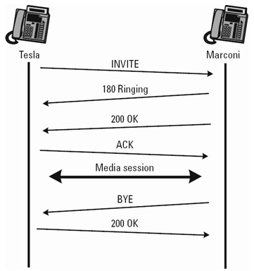
Sinyalleşme: SIP
RTP

Slide 6
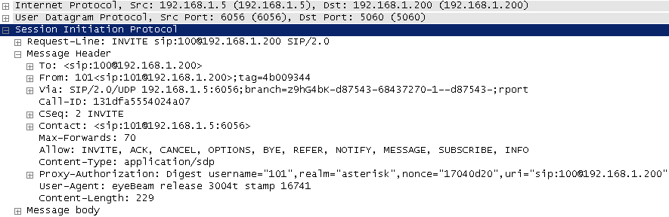
Sinyalleşme: SIP

Slide 7
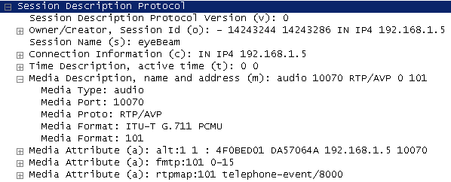
Sinyalleşme: SDP

Slide 8
Sinyalleşme: H.323
ITU-T protokol ailesidir. H.323, H225, H.245, H.450 ve H.460 gibi ilgili belgelerin kullanımını tanımlar.
İkili formattadır.
T.120 biçimli veri paylaşımını destekler. (uygulama paylaştırma, elektronik tahta, dosya paylaşımı ve sohbet)
Gerçek zamanlı ses, görüntü ve veri taşıma.

Slide 9
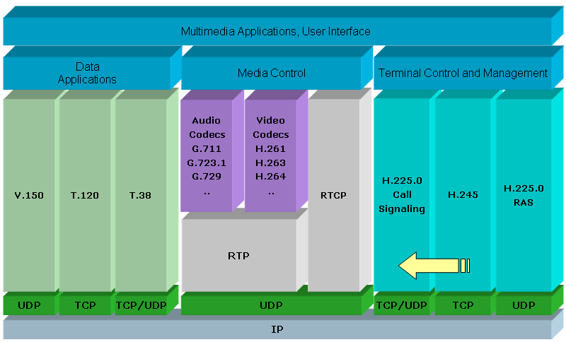
Sinyalleşme: H.323

Slide 10
Sinyalleşme: H.323
GK
3. Bir önceki sorguya yanıt verir.
GK
4. Çağrı yapma yetkisi verir.
7. Yetki/izin verir.
1. Çağrı yapmak için onay ister.
2. Aranan tarafın adresini çözümlemeye çalışır.
6. Çağrıyı kabul izni ister.
GW
5. Görüşme teşebbüsünde bulunur
GW
8. Teşebbüse yanıt verir.

Slide 11
H.323: ASN.1
Abstract Syntax Notation 1
ITU-T X.680 – X.683 belgelerinde tanımlanmıştır.
Kodlama kuralları tanımlar. PER, XML…
Geriye her zaman uyumludur.
Geliştiricinin protokol ayrıştırma (parse) işlemleri uğraşmadan koduna odaklanmasını sağlar.
Protokolün kodlanması ile biçimini ayırır.

Slide 12
H.323: ASN.1
H323-UserInformation ::= SEQUENCE -- root for all Q.931 related ASN.1
{
h323-uu-pdu H323-UU-PDU,
user-data SEQUENCE
{
protocol-discriminator INTEGER (0..255),
user-information OCTET STRING (SIZE(1..131)),
...
} OPTIONAL,
...
}

Slide 13
Projeler: OpenSER
SIP sunucu
RFC 3261 uyumlu
Mysql, oracle, postgresql ve radius destekli
C ile yazıldı.
Linux, Solaris ve BSD’ye port edildi.

Slide 14
Projeler: Asterisk
IP PBX, klasik PBX
PRI, FXS/FXO analog hat
SIP, H.323
Voicemail, auto-attendant
and Mark Spencer…
http://www.asterisk.org

Slide 15
Projeler: Ekiga
GnomeMeeting
Gnome için VoIP ve video konferans yazılımı.
H.323 ve SIP destekli
SIP uyumlu yazılımlar ve MS Netmeeting ile beraber çalışabilir.
OSS ve ALSA uyumlu ses kartlarını destekler.
Auto-answer, Do-Not-Disturb
Hızlı çevirme

Slide 16
Projeler: OpenH323
Açık kod H.323 stack.
Geliştiriciler için kütüphane sunar.
Mozilla Public License (MPL)
H.323 sınıflar, OpenPhone (h.323 istemci arayüzü), OhPhone (komut satırı h.323 istemci), OpenIVR, OpenGK, T.38 fax client gibi alt projelerden oluşur.
http://www.openh323.org/

Slide 17
Projeler: SipX
IP PBX
SIP tabanlı
http://www.sipfoundry.org/sipxtapi.html

Slide 18
Projeler: YATE
VoIP ve PSTN
SIP
H.323
IVR
Prepaid, postpaid kart sistemleri
VoIP <-> PSTN ağ geçidi
IAX (Asterisk) desteği

Slide 19
Projeler: Sipp
SIP verimlilik test aracı.
SIP trafik üretme yeteneği.
XML’den çağrı senaryosunu okuyup uygulayabilme yeteneği.
HP sponsorluğu
http://sipp.sourceforge.net/

Slide 20
Projeler: Festival
Text2speech
Kabuk, Schema, C++, Java ve Emacs arayüzler
Edinburgh Speech Tools kütüphanesini kullanır.
UNIX/Linux, Apple OS X destekli
Asterisk destekler.

Slide 21
Projeler: FreeRADIUS
AAA
Yüksek erişilebilir, kararlı ve büyük yük altında çalışabilme
SQL, LDAP, Radius Proxying
Alternatif yollu, yük dengeleyici
PAP, CHAP, MS-CHAP, EAP-MD5, EAP-GTC, EAP-TLS, EAP-TTLS, PEAPv0, LEAP, EAP-SIM ve Digest
GPL
http://www.freeradius.org/

Slide 22
Kaynaklar
Paul E. Jones, H.323 Protocol Overview, Jun 2004
http://www.voip-info.org
http://www.packetizer.com/voip/h323/
Ve proje sayfaları…

Slide 23

Teşekkürler…
Barış Şimşek
http://www.endersys.com.tr
http://www.EnderUNIX.org

